Slide 1

Trường Tiểu học Ái Mộ A
Bài giảng trực tuyến Lớp 3
Môn: ĐẠO ĐỨC
Tuần: 16
Bài: BIẾT ƠN THƯƠNG BINH, LIỆT SĨ
Giáo viên: Nguyễn Thị Thúy

Slide 2




YÊU CẦU THAM GIA TIẾT HỌC
Chuẩn bị đầy đủ sách vở, đồ dùng
Tập trung lắng nghe
Chủ động ghi chép
Thực hành yêu cầu của giáo viên

Slide 3

Thứ năm ngày 20 tháng 12 năm 2012
Đạo đức
Ôn bài cũ
Hãy kể những việc làm tốt thể hiện sự quan tâm giúp đỡ hàng xóm ?
Em hãy nêu câu ca dao, tục ngữ nói về tình làng nghĩa xóm ?

Slide 4
Thứ năm ngày 20 tháng 12 năm 2012
Đạo đức
Biết ơn thương binh, liệt sĩ
Phân tích truyện

Slide 5
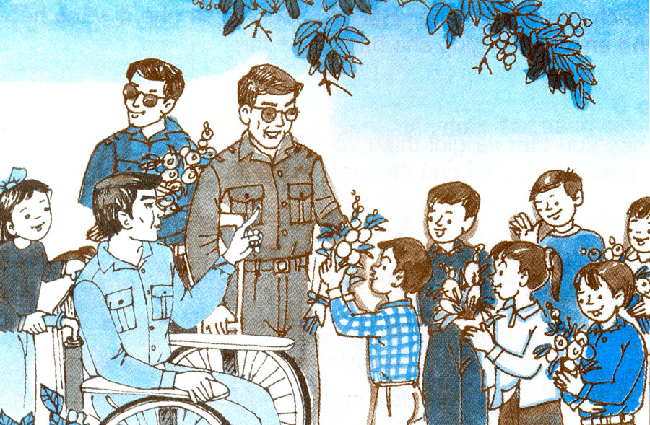

Slide 6
Thứ năm ngày 20 tháng 12 năm 2012
Đạo đức
Biết ơn thương binh, liệt sĩ
Phân tích truyện
Bài tập1:
a) Đọc truyện
Một chuyến đi bổ ích
(?) Các bạn lớp 3A đi đâu vào ngày 27 tháng 7?
(?) Qua câu chuyện trên, em hiểu thương binh, liệt sĩ là những người như thế nào?
Các bạn được cô giáo dẫn đi thăm các cô, các chú ở trại điều dưỡng thương binh nặng.
Thương binh , liệt sĩ là những người đã hy sinh xương máu để giành lại độc lập, tự do , hòa bình cho Tổ quốc

Slide 7
Thứ năm ngày 20 tháng 12 năm 2012
Đạo đức
Biết ơn thương binh, liệt sĩ
Phân tích truyện
Một chuyến đi bổ ích
Chúng ta cần phải có thái độ như thế nào đối với các thương binh liệt sĩ ?
Thương binh, liệt sĩ là những người đã hy sinh xương máu để giành độc lập, tự do, hòa bình cho Tổ quốc. Chúng ta cần phải kính trọng, biết ơn các thương binh và gia đình liệt sĩ.
Chúng ta cần phải kính trọng, biết ơn các thương binh và gia đình liệt sĩ.

Slide 8

Thứ năm ngày 20 tháng 12 năm 2012
Đạo đức
Biết ơn thương binh, liệt sĩ
Bài 2: Em hãy nhận xét hành vi, việc làm của các bạn trong các tranh dưới đây:

Slide 9
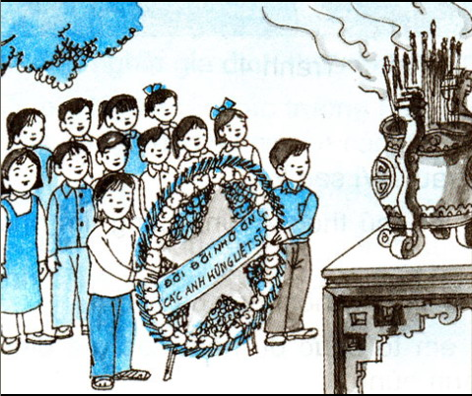
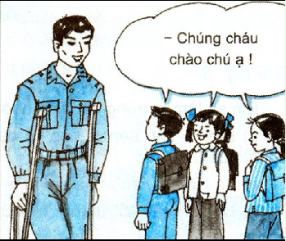
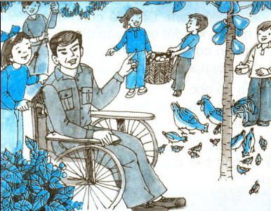
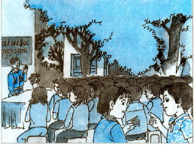
1
2
3
4

Slide 10
1
Nhân ngày 27 tháng 7, các bạn tổ chức đi viếng nghĩa trang liệt sĩ.

Slide 11
2
b) Các bạn lễ phép chào hỏi chú thương binh.

Slide 12
3
c) Các bạn đến thăm hỏi, giúp đỡ gia đình thương binh, liệt sĩ .

Slide 13
4
d) Có bạn đang cười đùa, nói chuyện riêng trong khi chú thương binh đang nói chuyện với học sinh toàn trường.

Slide 14

Thứ năm ngày 20 tháng 12 năm 2012
Đạo đức
Biết ơn thương binh, liệt sĩ
Bài 2: Em hãy nhận xét hành vi, việc làm của các bạn trong các tranh dưới đây:
Nên
Tranh 1:Nhân ngày 27 tháng 7, lớp em tổ chức đi viếng nghĩa trang liệt sĩ.
Nên
Tranh2:Chào hỏi lễ phép các chú thương binh.
Tranh 3: Thăm hỏi, giúp đỡ các gia đình thương binh, liệt sĩ neo đơn bằng những việc làm phù hợp với khả năng.
Nên
Tranh 4: Cười đùa làm việc riêng trong khi chú thương binh đang nói chuyện với học sinh toàn trường.

Slide 15

Hoạt động 3: nhóm
Em sẽ làm gì trong các tình huống sau, vì sao?
1. Em và các bạn đi học về gặp một chú thương binh đang tìm nhà người quen.
2. Nhân ngày 27 tháng 7, trường em tổ chức đi thăm các gia đình thương binh liệt sĩ.
3. Trong buổi lao động dọn vệ sinh khu vực nghĩa trang liệt sĩ, một số bạn bỏ ra ngoài chơi nhảy dây.

Slide 16
Chúng ta cần phải làm gì đối vơi các thương binh, liệt sĩ?
Chúng ta cần phải tham gia những việc làm phù hợp
để tỏ lòng kính trọng, biết ơn các thương binh, liệt sĩ.

Slide 17
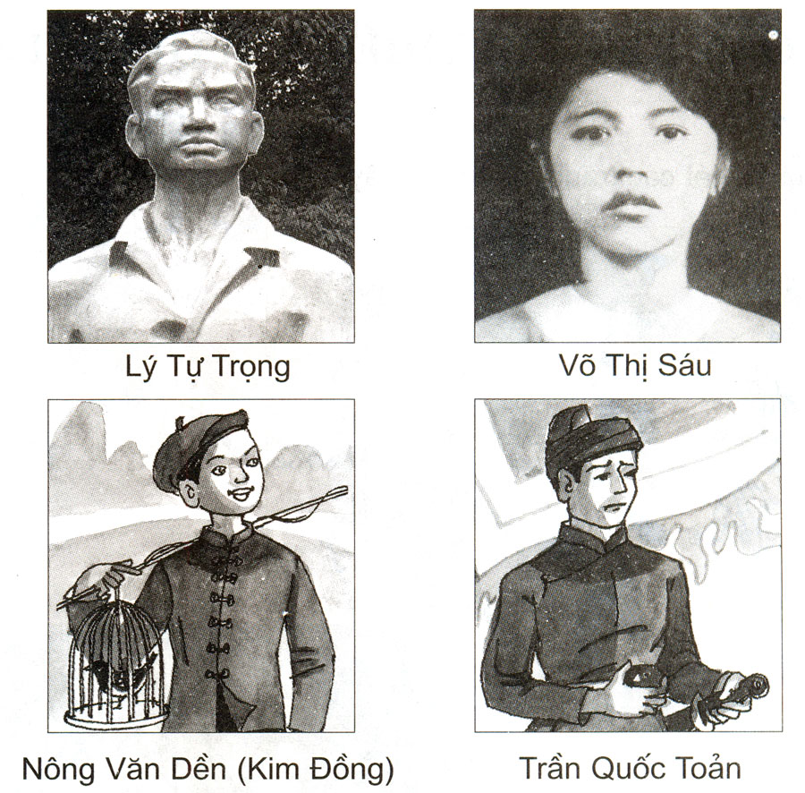
Bài tập 4:
* Yêu cầu : Xem tranh và kể về những người anh hùng:
+Người trong tranh ( hoặc ảnh) là ai ?
+ Em biết gì về gương chiến đấu hy sinh của người anh hùng ,liệt sĩ đó ?
Nhóm 1
Nhóm 2
Nhóm 3
Nhóm 4

Slide 18
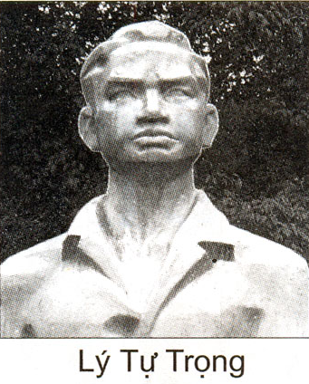
Nhóm 1
Lý Tự Trọng ( 20/10/1914) quê ở làng Bản May, tỉnh NaKhon , quê gốc ở Hà Tĩnh. Anh giỏi về ba thứ tiếng: tiếng Anh, tiếng Trung, tiếng Thái. Anh đã anh dũng chiến đấu với kẻ thù để cứu đồng đội của mình thoát khỏi vòng vây của giặc.
Ông đã bị bắt giam vào Khám Lớn và bị kết án tử hình ngày 20 tháng 11 năm 1931 khi mới 17 tuổi. Sự kiện này làm dấy lên một phong trào đấu tranh mạnh mẽ ở Khám Lớn khiến từ đó cai ngục tại đây luôn gọi Lý Tự Trọng là "Ông Nhỏ".

Slide 19
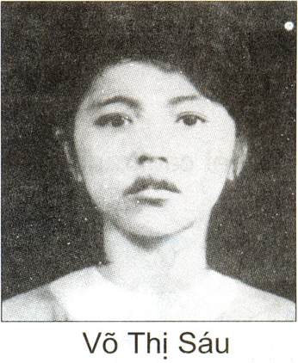
NHÓM 2
Chị Võ Thị Sáu tên thật là Nguyễn Thị Sáu , quê ở Bà Rịa Vũng Tàu . Năm 14 tuổi chị nhận nhiệm vụ đầu tiên của Cách mạng giao cho , chị đã dùng lựu đạn giết một quan ba Pháp , làm bị thương một số tên khác .
-Năm 15 tuổi cũng với lựu đạn chị đã giết chết tên Cai tổng Tòng , một tên bán nước đại gian, đại ác . Lần đó chị bị giặc Pháp bắt .Sau ba năm lưu đày ,chúng đã xử chị mức án tử hình . Chị hi sinh khi vừa tròn 18 tuổi .

Slide 20
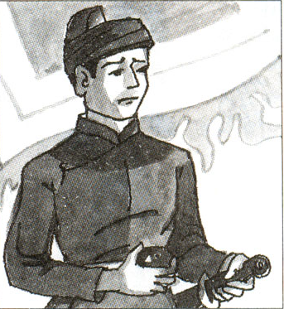
NHÓM 3
-Trần Quốc Toản (1267-1285) thuộc dòng dõi Hoài Đức Vương
-Năm 1282 vua Trần Nhân Tông chức hội nghị mời các bô lão về bàn kế đánh giặc nguyên , lúc ấy Trần Quốc Toản mới 15 tuổi vua không cho họp vì nhỏ tuổi và thưởng cho 1 quả cam Trần Quốc Toản phấn khích bóp nát quả cam lúc nào không hay .
- Ông hi sinh anh dũng trong chiến dịch Thăng Long và Chương Dương.
Trần Quốc Toản

Slide 21
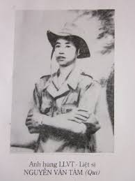

Anh hùng Lê Văn Tám
Lê Văn Tám là con của một gia đình nghèo ở xóm Bàn Cờ (nay thuộc Quận 3- TP Hồ Chí Minh).
Anh đã anh dũng lấy thân mình để đốt kho đạn của địch.
Lê Văn Tám xứng đáng là người con, người anh hùng của dân tộc Việt Nam. Đồng bào gọi anh là “Anh đuốc sống”.

Slide 22
HOẠT ĐỘNG 2:
a) Em hãy tìm hiểu và giới thiệu những hoạt động đền ơn đáp nghĩa ở địa phương em .
- Chăm sóc mộ liệt sĩ. Thăm viếng nghĩa trang liệt sĩ.
Thăm hỏi ,tặng quà khi đau bệnh , lễ , tết các thương binh và bà mẹ Việt Nam anh hùng .
- Miễn các khoản học phí, cho con, em thương binh,liệt sĩ ở trường học .

Slide 23
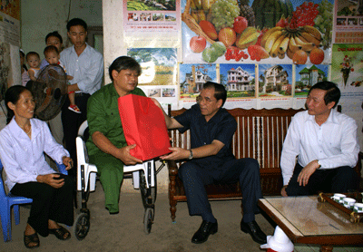
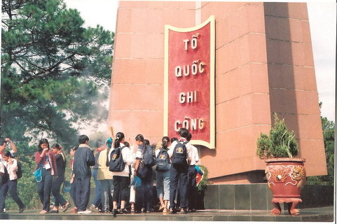
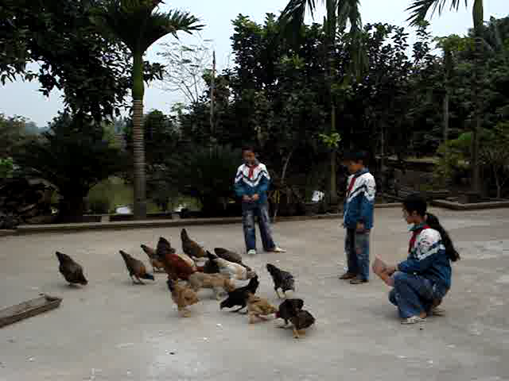
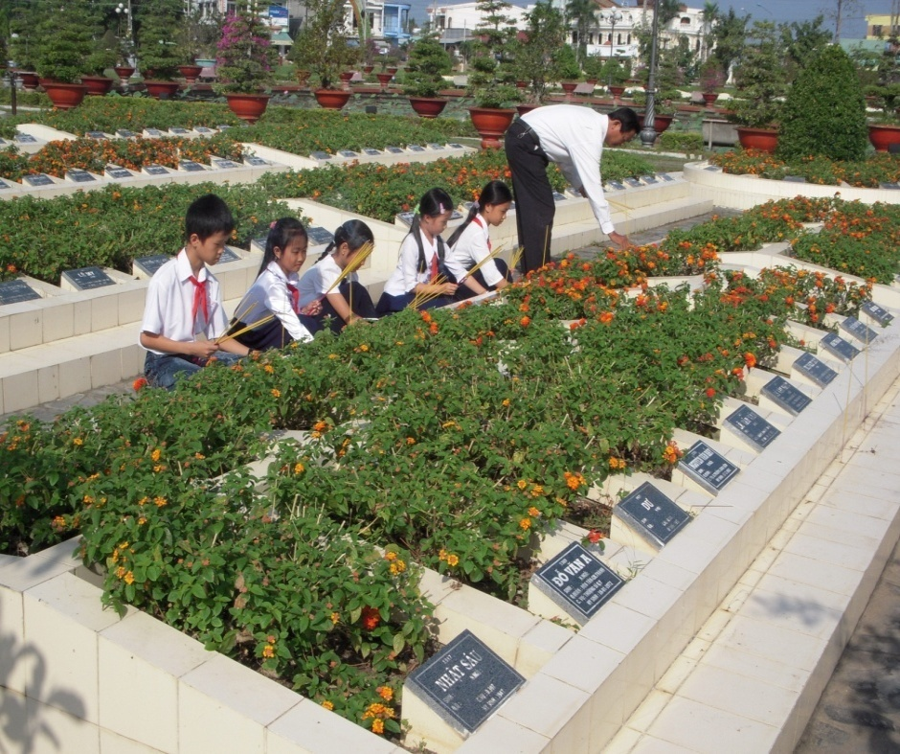

Slide 24
HOẠT ĐỘNG 3: Thi hát, đọc thơ, kể chuyện... về chủ đề biết ơn thương binh liệt sĩ
Các em hãy đọc một bài thơ, kể một câu chuyện hay hát một bài hát nao đó về các anh hùng liệt sĩ mà em biết.

Slide 25
KẾT LUẬN:
Thương binh, liệt sĩ là những người đã hy sinh xương máu vì Tổ quốc. Chúng ta cần ghi nhớ và đền đáp công lao to lớn đó bằng những việc làm thiết thực của mình.
Vì sao chúng ta cần phải kính trọng và biết ơn các thương binh và liệt sĩ ?

Slide 26
GHI NHỚ:
Uống nước nhớ nguồn.
Ăn quả nhớ kẻ trồng cây.
(Tục ngữ)

Slide 27
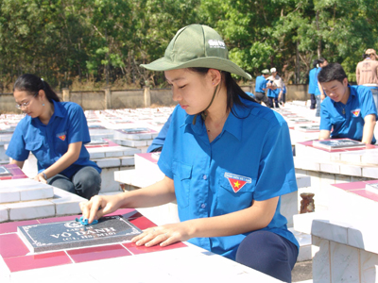

Slide 28
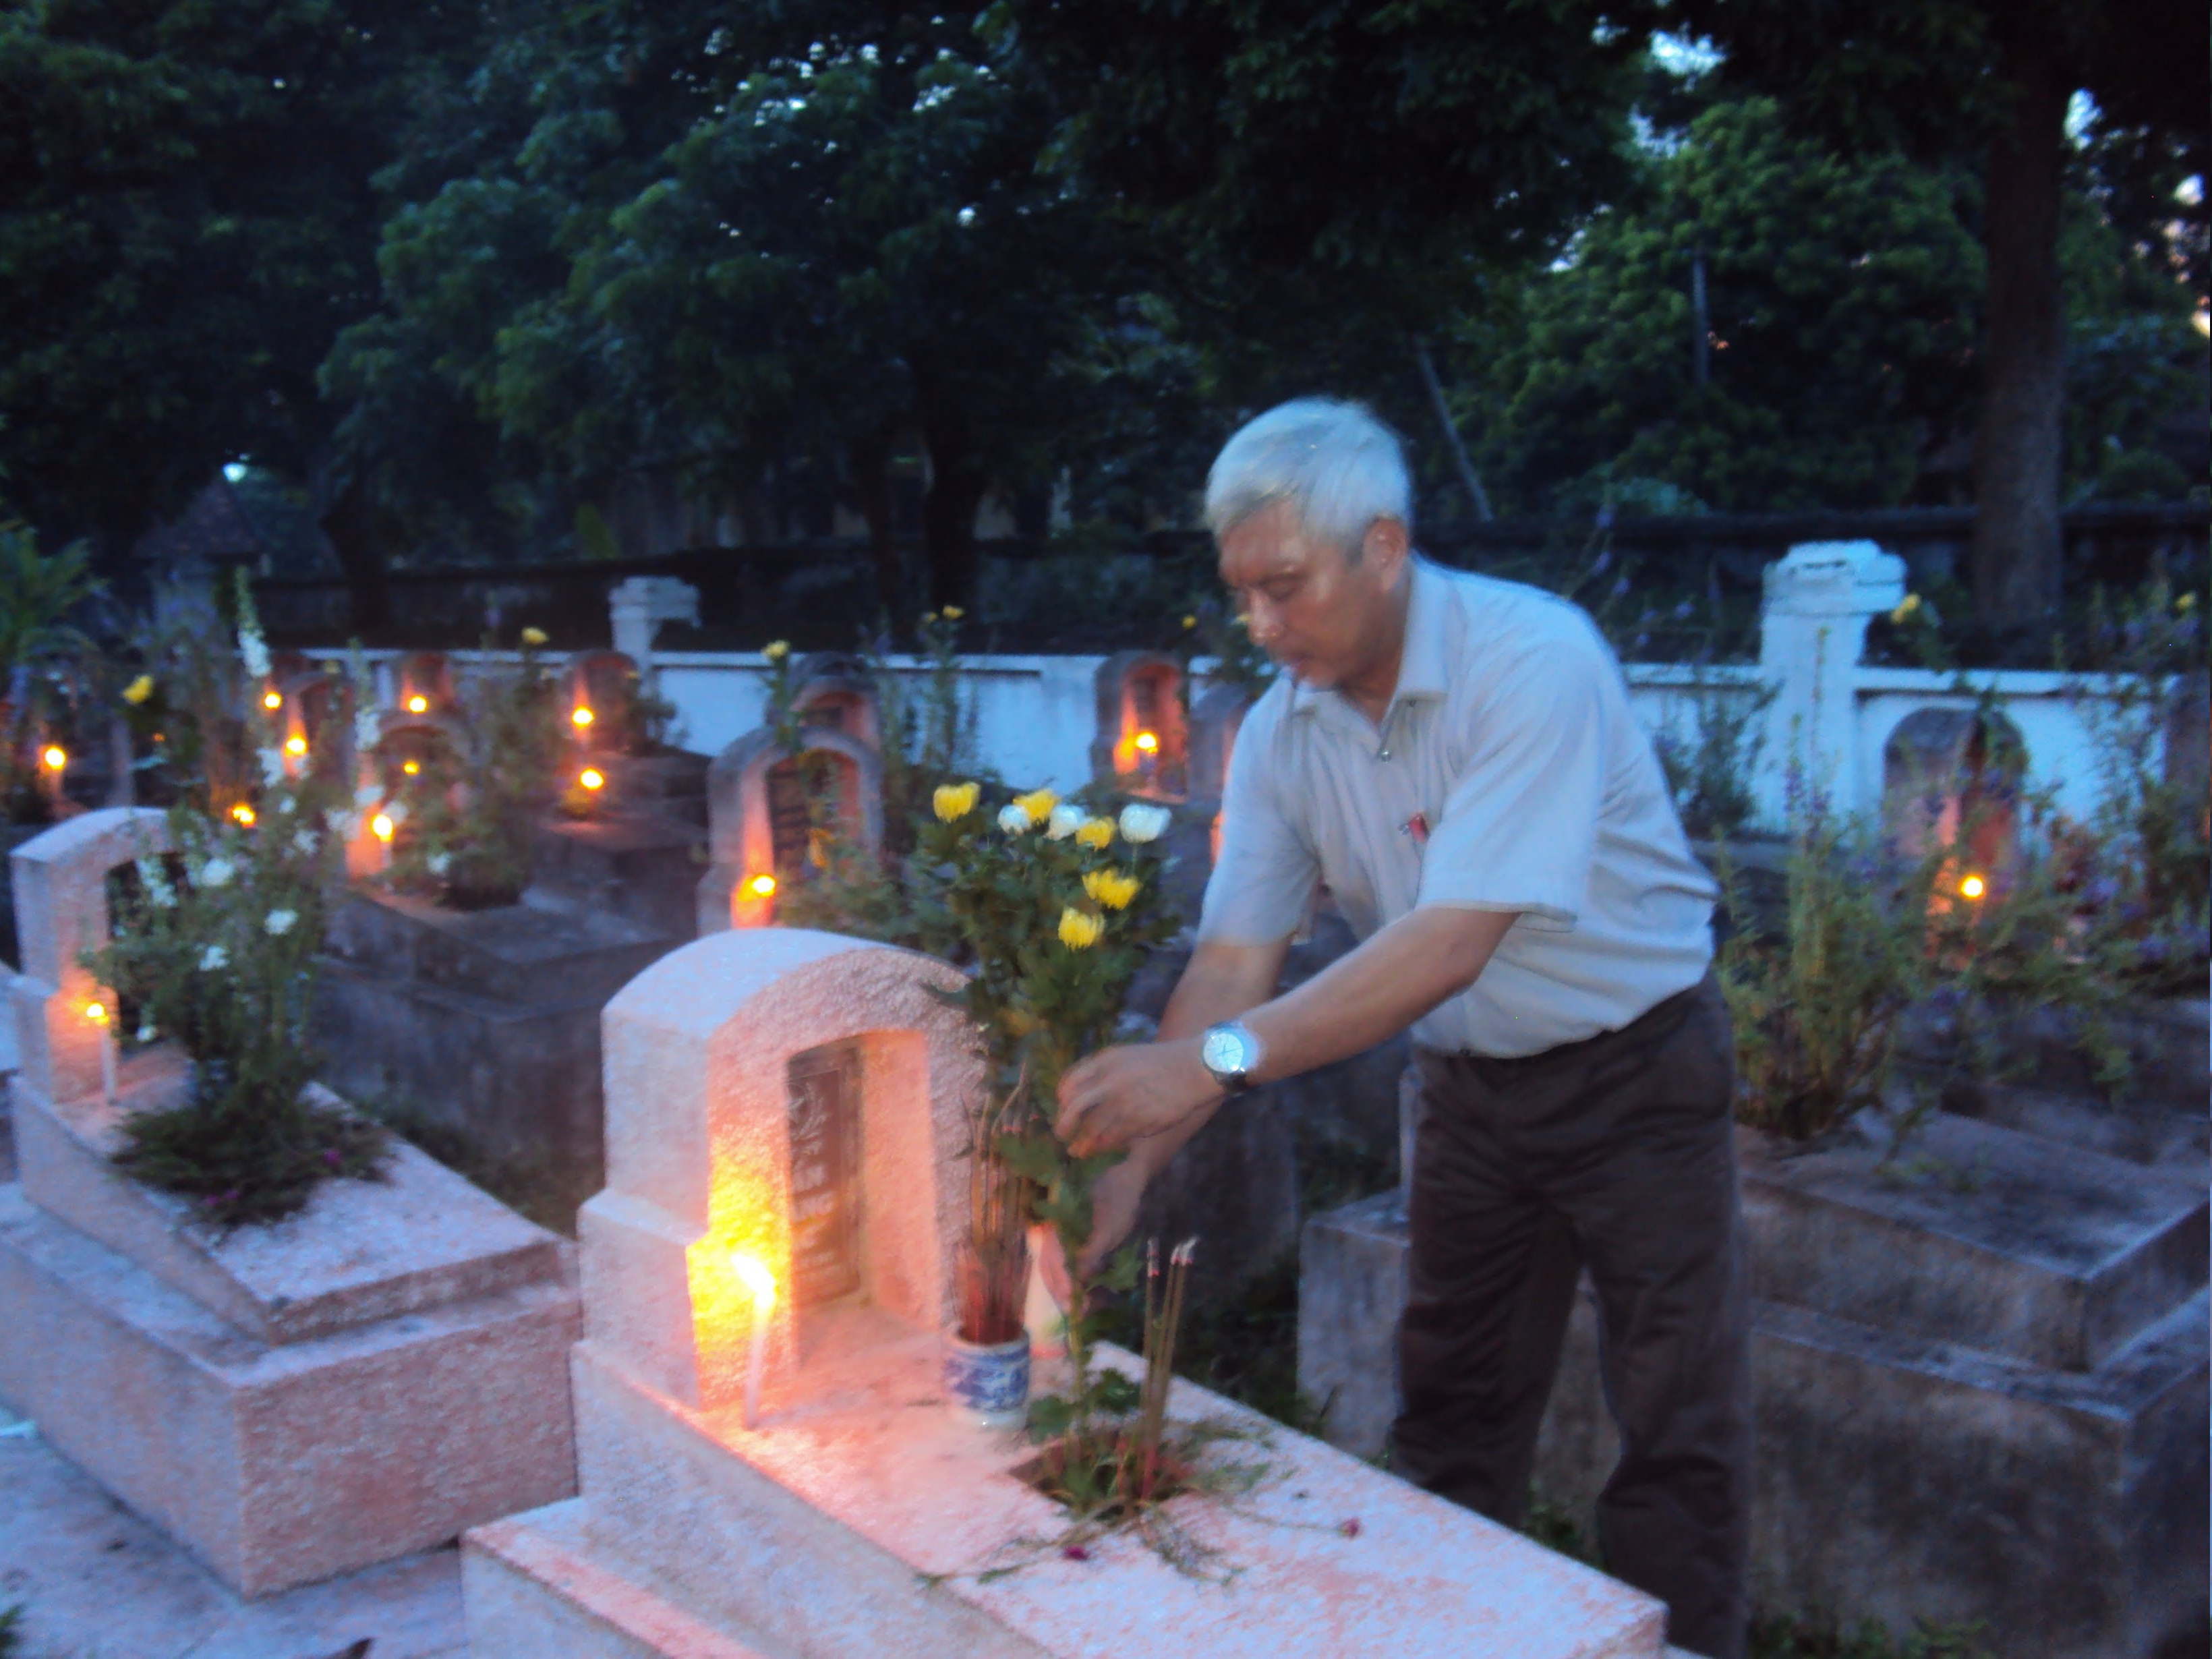

Slide 30
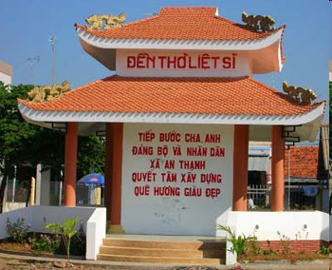

Slide 32
